Slide 1












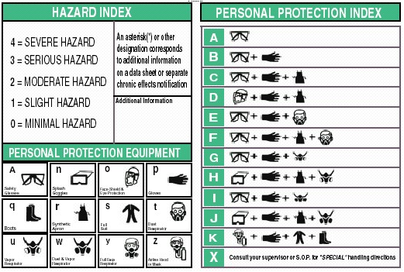
تعليمات مفصلة تسمية GHS
لعالمية GHS رمز تسمية خطرا على خلفية الرمز: الأبيض: الحدود الأسود: الأحمر
كاو؟ يسبب حروقا جلدية شديدة وحروق العين؟ قد يكون لتآكل المعادن
؟ الغاز المضغوط يحتوي على غاز تحت ضغط؛ قد ينفجر إذا سخن يحتوي الغاز المبردة؛؟ قد المبردة الحروق
المتفجرة؟ الحريق، الانفجار أو الإسقاط الخطر؟ قد تنفجر الشامل في النار؟ المتفجرات غير المستقرة؟ قد ينفجر إذا سخن
قاتلة في اتصال مع الجلد؟ السامة في اتصال مع الجلد؟ مميت إذا ابتلع. استنشاق فادح؟ سمي إذا ابتلع. استنشاق السامة
قد يسبب الحريق أو الانفجار؛؟ تأكسد قوية قد يؤجج الحريق أو الانفجار؛ تأكسد قوية
التلوث البيئي
سامة عند ملامسة الجلد؟ الابتلاع أو الاستنشاق أو ملامسة الجلد مع الضارة؟ قد يسبب تهيج الجلد والعين أو الحساسية؟ قد تسبب تهيج في الجهاز التنفسي أو قد تسبب النعاس أو الدوار
قد تسبب السرطان، قد تسبب تشوهات وراثية؟ على المدى الطويل أو التعرض المتكرر قد يسبب تلفا للأعضاء؟ قد يضر الخصوبة أو الجنين؟ استنشاق أو ابتلاع قد يسبب أعراض حساسية أو ربو أو صعوبات في التنفس، شديدة قاتلة
قد يسبب ارتفاع درجة حرارة النار؟ أو غازات قابلة للاشتعال للغاية؟ البلاستيك القابلة للاشتعال، المواد الصلبة القابلة للاشتعال؟ السائلة القابلة للاشتعال وبخار؟ النار عفويا إذا تعرضت للهواء؟ المياه، وتنبعث منها غازات قابلة للاشتعال قد قد يكون الاحتراق التلقائي أو؟ حجم التدفئة الذاتية أو الاحتراق التلقائي عندما ممكن
أي تأثير البيانات؟ غير مؤذية
في الوقت الحاضر أننا نفتقر GHS المعلومات قد يزيد الإشعاع تسمية في المستقبل
HEALTH | 1
FLAMMABILITY | 1
REACTIVITY | 0
PERSONAL PROTECTION | C
0،1،2،3،4 خمسة مستويات تؤثر على صحة 0 أي تأثير، 4 تتأثر بشكل خطير
نقطة الاشتعال 0،1،2،3،4 خمسة مستويات 0 أي تأثير، وأربعة تتأثر بشكل خطير
رد فعل 0،1،2،3،4 خمسة مستويات 0 أي تأثير 4 يتأثر بشدة
Tristar Aero Technology, Inc. www.ghstag.com

